Slide 1
Effet tunnel: application à la radioactivité α
L2
Bibliographie:
Tout-en-un PC/PC*, Sanz, Dunod

Slide 2
Prérequis
Théorie ondulatoire
Mécanique quantique:
Notion de fonction d’onde
Equation de Schrödinger indépendante du temps
Courant de probabilité
Puits de potentiel de profondeur finie (onde évanescente)
Ondes électromagnétiques dans un milieu matériel
Radioactivité

Slide 3
Introduction – Puits fini
https://physique.colin-andre.fr/mecanique_ondulatoire/puits_fini.html

Slide 4
I. Effet tunnel « ondulatoire»
θ_{L}
λ = 3 cm
https://perso.ens-lyon.fr/clement.gidel/Agreg/LP/2020%20:%20Ondes_evanescentes/Experience_onde_evanescente.pdf

Slide 5
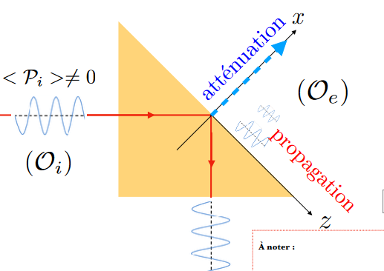
I. Effet tunnel « ondulatoire»
λ = 3 cm
https://perso.ens-lyon.fr/clement.gidel/Agreg/LP/2020%20:%20Ondes_evanescentes/Experience_onde_evanescente.pdf

Slide 6
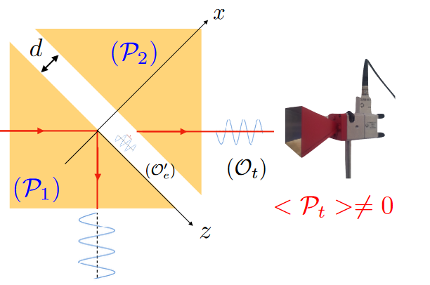
I. Effet tunnel « ondulatoire»
a
λ = 3 cm
https://perso.ens-lyon.fr/clement.gidel/Agreg/LP/2020%20:%20Ondes_evanescentes/Experience_onde_evanescente.pdf

Slide 7
II. 2) Probabilités de réflexion et de transmission
Fonctions d’onde
$$\left\{\begin{aligned}ψ_{i}\left(x,t\right)=A_{1}exp(i\left(kx−ωt\right)) \\ ψ_{r}\left(x,t\right)=B_{1}exp(−i\left(kx−ωt\right)) \\ ψ_{t}\left(x,t\right)=A_{3}exp(i\left(kx−ωt\right))\end{aligned}\right.$$ et $$\left\{\begin{aligned}\vec{j_{i}}=\frac{ℏ\vec{k}}{m}{|ψ_{i}|}^{2}={|A_{1}|}^{2}\frac{ℏ\vec{k}}{m} \\ \vec{j_{r}}=−\frac{ℏ\vec{k}}{m}{\left|ψ_{r}\right|}^{2}=−{|B_{1}|}^{2}\frac{ℏ\vec{k}}{m} \\ \vec{j_{t}}=\frac{ℏ\vec{k}}{m}{|ψ_{t}|}^{2}={|A_{3}|}^{2}\frac{ℏ\vec{k}}{m}\end{aligned}\right.$$
Probabilité de réflexion et de transmission
$$\left\{\begin{aligned}R=\frac{\left\|\vec{j_{r}}\right\|}{\left\|\vec{j_{i}}\right\|}=\frac{{\left|B_{1}\right|}^{2}}{{\left|A_{1}\right|}^{2}}=\frac{\frac{V_{0}^{2}}{4E(V_{0}−E)}{sh}^{2}(qa)}{1+\frac{V_{0}^{2}}{4E(V_{0}−E)}{sh}^{2}(qa)} \\ T=\frac{\left\|\vec{j_{t}}\right\|}{\left\|\vec{j_{i}}\right\|}=\frac{{\left|A_{3}\right|}^{2}}{{\left|A_{1}\right|}^{2}}=\frac{1}{1+\frac{V_{0}^{2}}{4E(V_{0}−E)}{sh}^{2}(qa)}\end{aligned}\right.$$

Slide 8
III. 3) Approximation d’une barrière épaisse

Slide 9
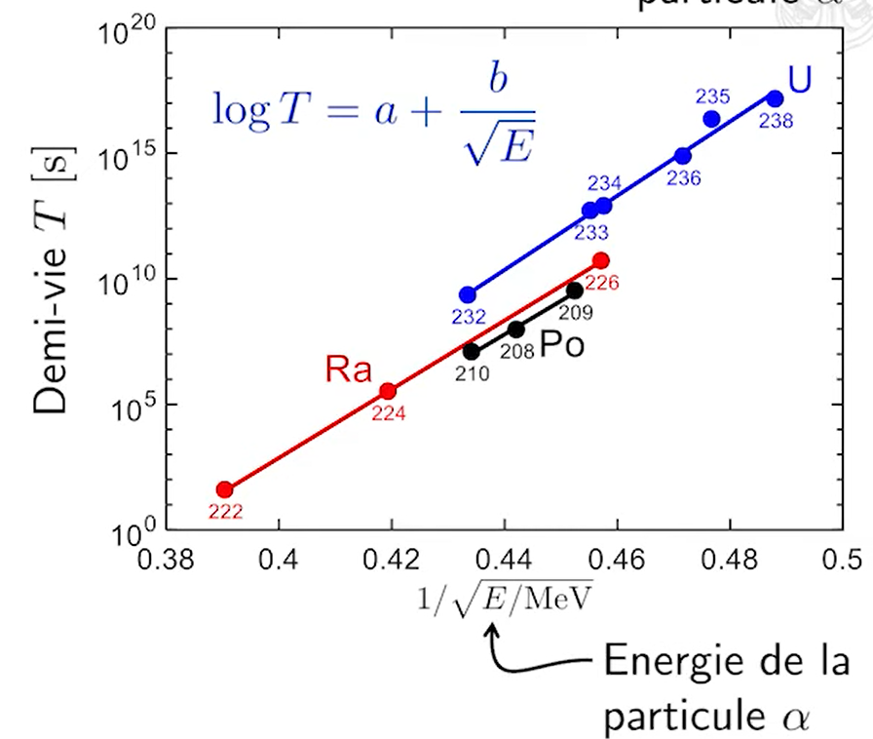
III. Application à la radioactivité α
ln t1/2=𝑎+𝑏𝐸
t_{1/2} [s]
(Echelle log)
[MeV]
https://www.youtube.com/watch?v=05SdZcgAck8&t=3s

Slide 10
I. 1) Microscope à effet tunnel
A
U
I_{t}
Adapté de https://fr.wikipedia.org/wiki/Microscope_%C3%A0_effet_tunnel

